Slide 1
MSI/LSI 조합회로 Decode/MUX
컴퓨터공학실험II 9주차
팀원 _ 20181202 김수미
20160756 김찬수

Slide 2
INDEX
1 _ Decoder
2 _ Encoder
3 _ Priority Encoder
4 _ Decoder/Encoder 심화 : two level Decoder & 활용
5 _ Multiplexer (Mux)
6 _ Demultiplexer (DeMux)
7 _ DeMux와 Decoder 차이
8 _ Mux/DeMux 심화 : 데이터 통신

Slide 3
1. Decoder
- 복호기, 해석기 (부호화된 정보를 원래 정보로 돌린다.)
최소항 생성기 (input의 minterm들이 각각의 아웃풋이 된다.)
Input : N 개 / Output : 2^N개
- active high decoder / active low decoder

Slide 4
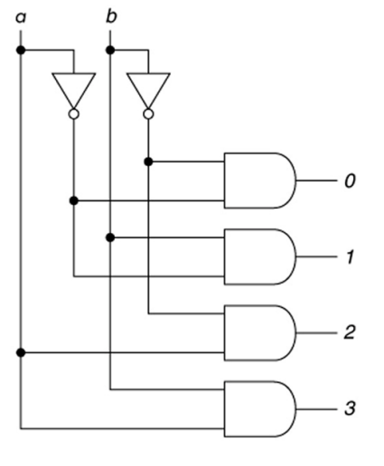
1. Active high decoder : 2 X 4
Truth Table | Logic Diagram
Input |  | output
Input-a | Input-b | output-0 | output-1 | output-2 | output-3
0 | 0 | 1 | 0 | 0 | 0
0 | 1 | 0 | 1 | 0 | 0
1 | 0 | 0 | 0 | 1 | 0
1 | 1 | 0 | 0 | 0 | 1

Slide 5
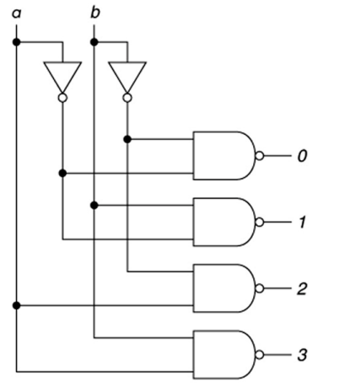
1. Active low decoder : 2 X 4
Truth Table | Logic Diagram
Input |  | output
Input-a | Input-b | output-0 | output-1 | output-2 | output-3
0 | 0 | 0 | 1 | 1 | 1
0 | 1 | 1 | 0 | 1 | 1
1 | 0 | 1 | 1 | 0 | 1
1 | 1 | 1 | 1 | 1 | 0

Slide 6
2. Encoder
암호기, 부호기(보안 또는 데이터의 크기 축소)
Decoder의 반대로 수행
Input : 2^N 개 / Output : N개
- active high encoder / active low encoder
A
B
C
D
ENCODER
DECODER
A
B
C
D

Slide 7
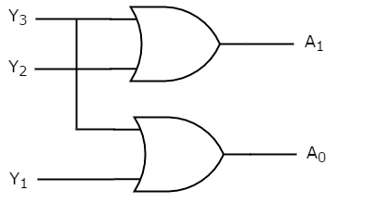
2. Active high encoder : 4 X 2
Truth Table | Logic Diagram
Input |  |  |  | output
Input-0 | Input-1 | Input-2 | Input-3 | output-a | output-b
1 | 0 | 0 | 0 | 0 | 0
0 | 1 | 0 | 0 | 0 | 1
0 | 0 | 1 | 0 | 1 | 0
0 | 0 | 0 | 1 | 1 | 1

Slide 8

2. Active low encoder : 4 X 2
Truth Table | Logic Diagram
Input |  |  |  | output
Input-0 | Input-1 | Input-2 | Input-3 | output-a | output-b
0 | 1 | 1 | 1 | 0 | 0
1 | 0 | 1 | 1 | 0 | 1
1 | 1 | 0 | 1 | 1 | 0
1 | 1 | 1 | 0 | 1 | 1

Slide 9
3. Priority Encoder
- 만약, 입력 중에 Signal이 두 개 이상이라면?
- 우선순위(Priority)를 두어 하나의 입력을 선택한다.
- 만약, 입력 중에 Signal이 없다면?
- NR에 1을 출력하여, 입력이 없다는 것을 표시
- Input : 2^N 개 / Output : N+1(NR)개

Slide 10
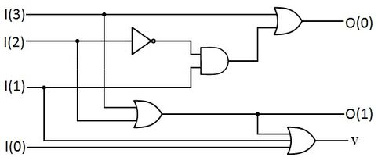
3. Priority Encoder : 4 X 2+1
Truth Table | Logic Diagram
Input |  |  |  | output
Input-0 | Input-1 | Input-2 | Input-3 | output-a | output-b | NR
0 | 0 | 0 | 0 | x | x | 1
1 | 0 | 0 | 0 | 0 | 0 | 0
x | 1 | 0 | 0 | 0 | 1 | 0
x | x | 1 | 0 | 1 | 0 | 0
x | x | x | 1 | 1 | 1 | 0
0 1 2 3
NR a b

Slide 11
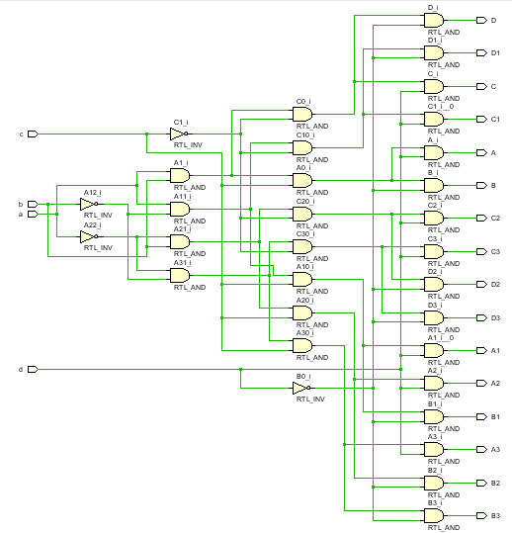
4. Decoder 심화 : two-level Decoder
4 X 16 Decoder를 만드는 방법
모든 입력값에 대한 minterm을 구해서 만든다.
문제
지나치게 복잡해진다.
전용 Decoder를 다시 만들어야 한다.

Slide 12
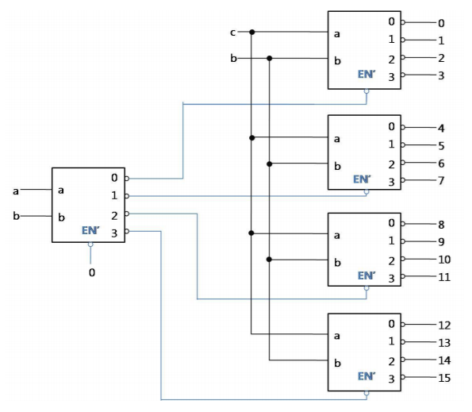
4. Decoder 심화 : two-level Decoder
4 X 16 Decoder를 만드는 방법
2X4 Decoder 5개를 이용해서 만든다.
첫번째 Decoder의 출력을
나머지 Decoder들의 EN값으로 넘겨준다.

Slide 13
4. Decoder/Encoder 심화 : 활용
Decoder 활용
목적 | 변환본 => 원본 | 원본 | 처리방식
동영상 파일 압축 | 압축 파일 | 압축되지 않은 파일 | 변환 알고리즘
통신보안 | 암호화된 신호 | 암호화되지 않은 신호 | 암호화
디지털화 | 디지털 신호 | 아날로그 신호 | 디지털 회로
7-segment | 인풋 코드 | 7-segment 숫자 | 디지털 회로

Slide 14
4. Decoder/Encoder 심화 : 활용
Encoder 활용
목적 | 원본 => 변환본 | 원본 | 처리방식
동영상 파일 압축 | 압축되지 않은 파일 | 압축 파일 | 변환 알고리즘
통신보안 | 암호화되지 않은 신호 | 암호화된 신호 | 암호화
디지털화 | 아날로그 신호 | 디지털 신호 | 디지털 회로
7-segment | 7-segment 숫자 | 인풋 코드 | 디지털 회로

Slide 15
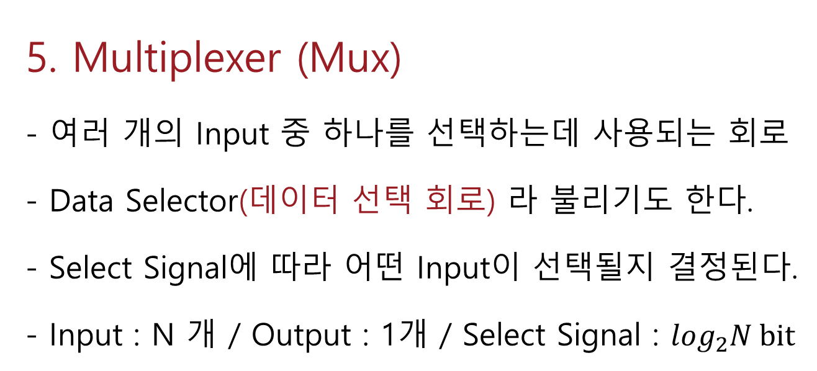
5. Multiplexer (Mux)
- 여러 개의 Input 중 하나를 선택하는데 사용되는 회로
- Data Selector(데이터 선택 회로) 라 불리기도 한다.
- Select Signal에 따라 어떤 Input이 선택될지 결정된다.
- Input : N 개 / Output : 1개 / Select Signal : $\log_{2}N bit$

Slide 16
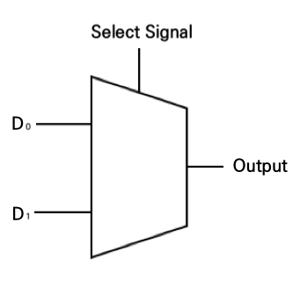
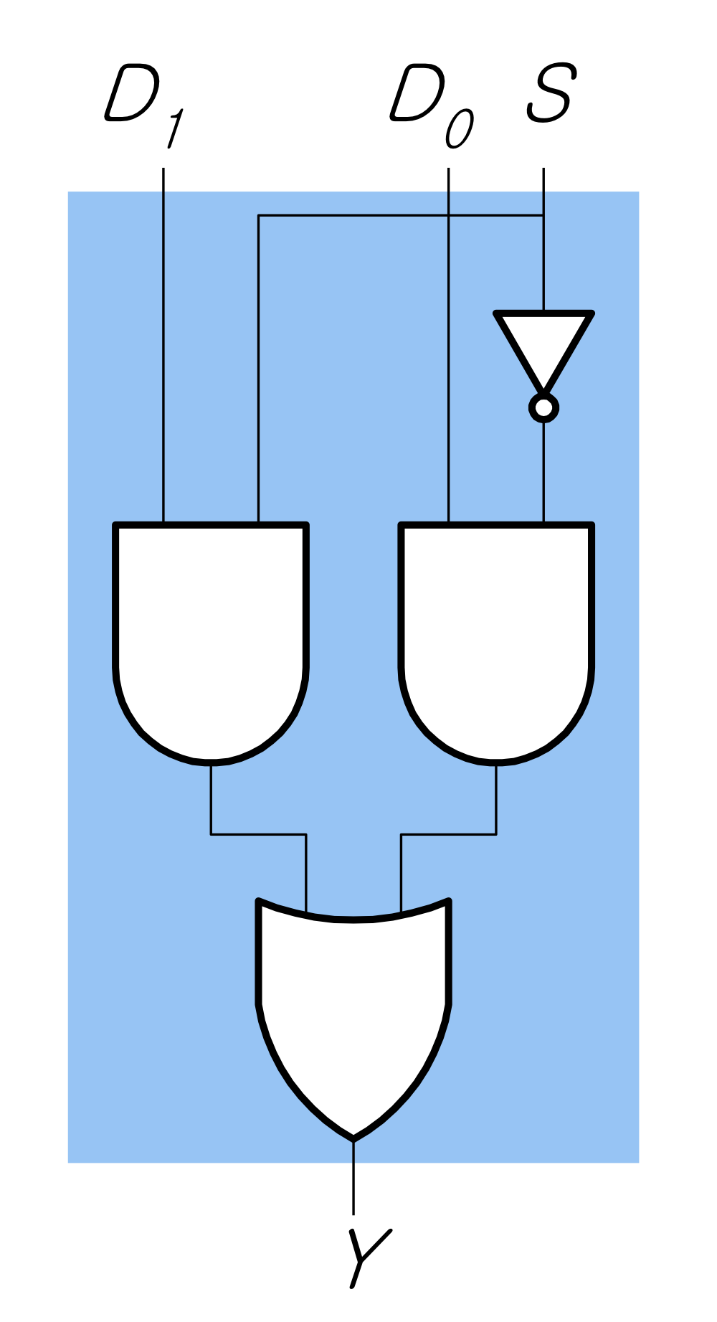
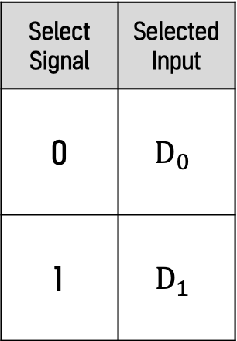
5. Multiplexer (Mux) : 2 to 1 Mux
Truth Table | Circuit Form | Logic Diagram
Select Signal | Selected Input
0 | $$D_{0}$$
1 | $$D_{1}$$

Slide 17
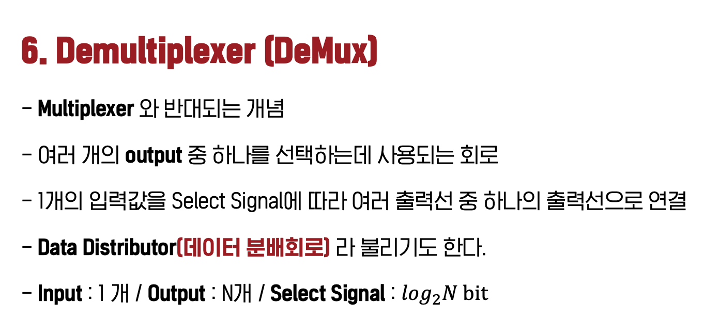
6. Demultiplexer (DeMux)
- Multiplexer 와 반대되는 개념
- 여러 개의 output 중 하나를 선택하는데 사용되는 회로
- 1개의 입력값을 Select Signal에 따라 여러 출력선 중 하나의 출력선으로 연결
- Data Distributor(데이터 분배회로) 라 불리기도 한다.
- Input : 1 개 / Output : N개 / Select Signal : $\log_{2}N bit$

Slide 18
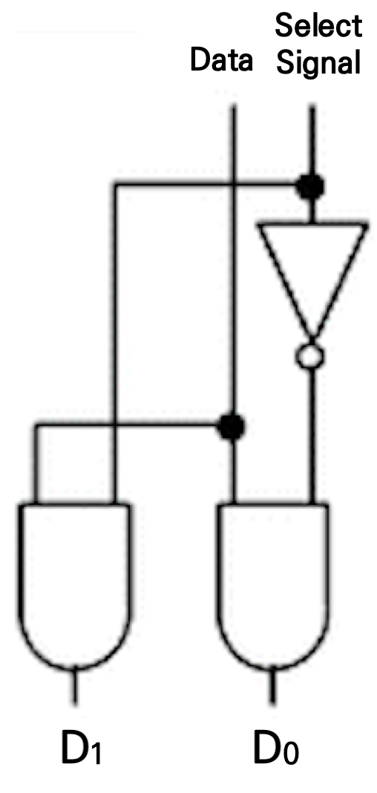
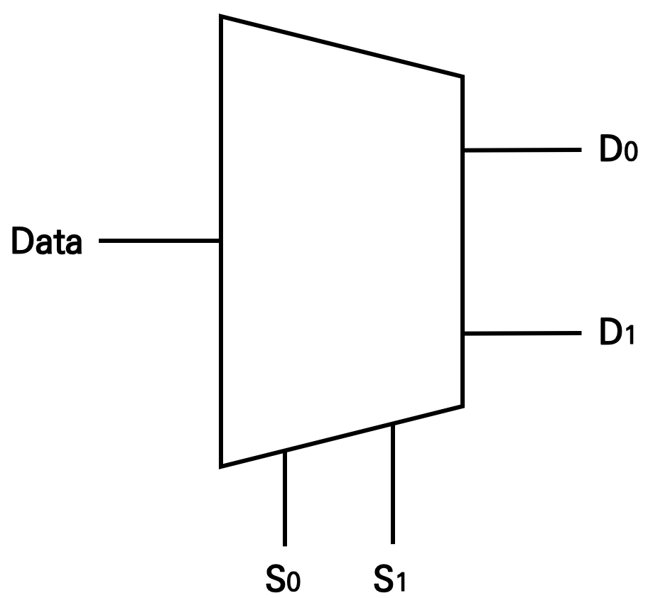
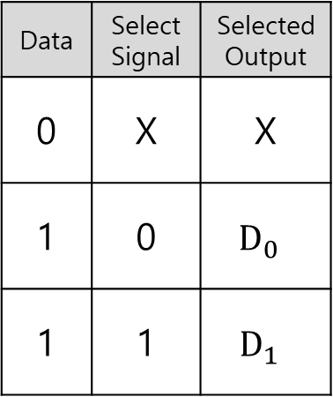
6. Demultiplexer (DeMux) : 1 to 2 DeMux
Truth Table | Circuit Form | Logic Diagram
Data | Select Signal | Selected Output
0 | X | X
1 | 0 | $$D_{0}$$
1 | 1 | $$D_{1}$$

Slide 19
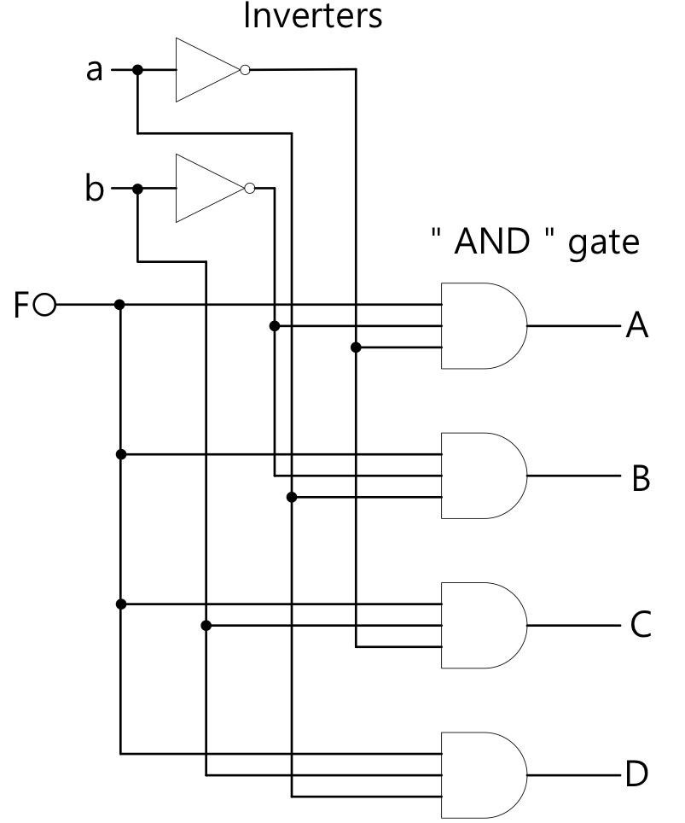
7. DeMux와 Decoder 차이
4 to 1 Demultiplexer
2 to 4 Decoder

Slide 20
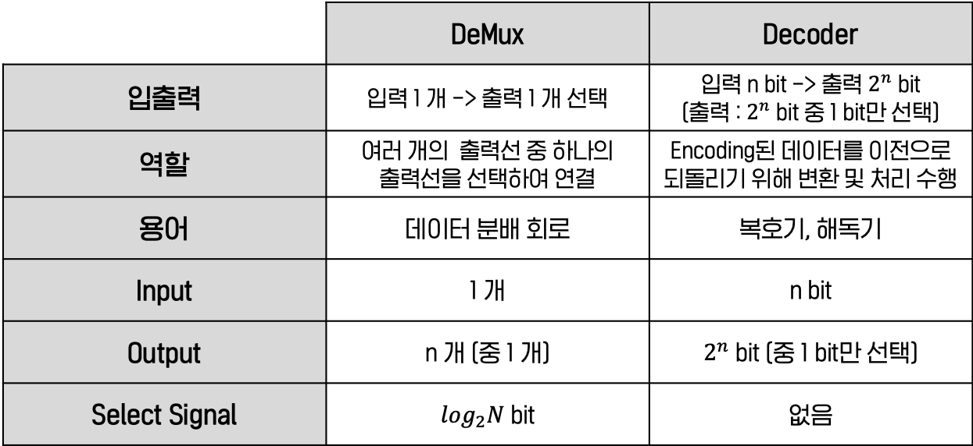
7. DeMux와 Decoder 차이
 | DeMux | Decoder
입출력 | 입력 1 개 -> 출력 1 개 선택 | 입력 n bit -> 출력 $2^{n}$ bit (출력 :${ 2}^{n}$ bit 중 1 bit만 선택)
역할 | 여러 개의 출력선 중 하나의 출력선을 선택하여 연결 | Encoding된 데이터를 이전으로 되돌리기 위해 변환 및 처리 수행
용어 | 데이터 분배 회로 | 복호기, 해독기
Input | 1 개 | n bit
Output | n 개 (중 1 개) | $2^{n}$ bit (중 1 bit만 선택)
Select Signal | $\log_{2}N$ bit | 없음

Slide 21
8. Mux/DeMux 심화 : 데이터 통신
- Network Protocol Layers 중 Transport Layer 에서 이루어짐
- Multiplexing : Application Layer 의 소켓으로 부터 정보를 모아
만든 Header 를 데이터에 추가해 생성한 Segment 를
Network Layer 로 전달하는 작업
- Demultiplexing : Transport layer Segment의 데이터를 올바른
소켓으로 전달하는 작업

Slide 22




8. Mux/DeMux 심화 : 데이터 통신
Application
Transport
Network
Link
Physical
Application
Transport
Network
Link
Physical
Demultiplexing
(데이터를 나눠 주는 역할)
Multiplexing
(데이터를
선택해 모으는 역할)
Network
Link
Physical
Link
Physical

Slide 23
8. Mux/DeMux 심화 : 데이터 통신
Application
Transport
Network
Link
Physical
Application
Transport
Network
Link
Physical
Demultiplexing
(데이터를 나눠 주는 역할)
Multiplexing
(데이터를
선택해 모으는 역할)
Network
Link
Physical
Link
Physical

Slide 24


8. Mux/DeMux 심화 : 데이터 통신
Name
Address
Name
Address
Name
Address
Multiplexer
Demultiplexer

Slide 25
* 참조 자료 출처
- ALAN B. MARCOVITZ, 『논리회로와 컴퓨터설계』, 한티미디어(2008)
- James F.Kurose, Keith W.Ross, 『컴퓨터 네트워킹 : 하향식 접근』
, 퍼스트북(2017)
- 서강대학교 컴퓨터공학실험II (CSE3016) : 9장 강의자료
- 서강대학교 디지털회로개론 (CSE3015) : 4장 강의자료
* 팀원 별 기여도
- 김수미 : 50%
- 김찬수 : 50%

Slide 26
감사합니다
_THANK YOU_

